Slide 1
Министерство образования и науки Республики Тыва
ГБУ РТ «Республиканский центр развития воспитания»
«Воспитание учащихся через профориентацию»
Докладчик: Далын Оюма Комбуевна – заместитель директора по профориентации
24 августа 2016 г.

Slide 2
ФОРМИРОВАНИЕ ПРОФЕССИОНАЛЬНОГО
САМООПРЕДЕЛЕНИЯ УЧАЩИХСЯ
1-4 КЛАССЫ
Формирование представления о мире профессий, о понимании роли труда в жизни человека через участие в различных видах деятельности.
5- 7 КЛАССЫ
Развитие интересов и способностей, связанных с выбором профессии.
10-11 КЛАССЫ
Профессиональное самоопределение. Формирование ценностно-смысловой стороны самоопределения, определение профессиональных планов и намерений учащихся, развитие способностей через углубленное изучение отдельных
предметов.
8-9 КЛАССЫ
Формирование профессиональной мотивации, готовности к самоанализу основных способностей
и склонностей.

Slide 3
ЧТОБЫ ПРАВИЛЬНО ВЫБРАТЬ СЕБЕ ПРОФЕССИЮ, НЕОБХОДИМО СОРЕНТИРОВАТЬСЯ В ТРЕХ ВЕЩАХ
Определить профессиональные интересы и склонности.
Оценить свои первостепенные профессиональные качества (здоровье, способности..).
Изучить спрос профессии на рынке труда.

Slide 4
Содержание профориентационной работы в школе обуславливается задачами профориентации:
Профинформированием
Профпросвещением
Профконсультированием

Slide 5
Профинформирование и профпросвещение
обеспечивают знание мира профессий, представления о требованиях к каждой профессии и человеку, о типах учебных заведений, о востребованности профессии на современном рынке труда и т.д.

Slide 6
Профконсультирование –
получение знаний о себе,
своих возможностях, способностях и перспективах их развития, коррекции, профессиональных интересах и склонностях, об особенностях нервной системы, типа темперамента и др.

Slide 7
Постановление Правительства РТ от 23 октября 2014 года № 50
Стратегия развития профессиональной ориентации населения в Республике Тыва до 2018 года
I этап (2014-2015гг)
Приняты нормативные документы, утверждены планы, программы, организационно-методические рекомендации, положения «О Центре профориентационной работы» на базе кабинетов «Технология».
II этап (2015-2016 гг)
Месячники по профессиональной ориентации обучающихся общеобразовательных организаций Республики Тыва
Мониторинг профориентационной работы
Оформлены информационные стенды об актуальных профессиях. Проведены семинары, совещания.
III этап (2017-2018 гг)
Развитие системы профессио­нальной ориентации населения, способствующей удовлетворению потребностей экономики и рынка труда
Проведение профориентационных тестирований.
Обсуждение итогов плана мероприятий Стратегии.

Slide 8
Ежегодный месячник по профессиональной ориентации среди обучающихся образовательных организаций
Цель: проведения профориентационной работы с учетом тенденций развития рынка труда и мониторинга кадровой потребности экономики Республики Тыва.

Slide 9
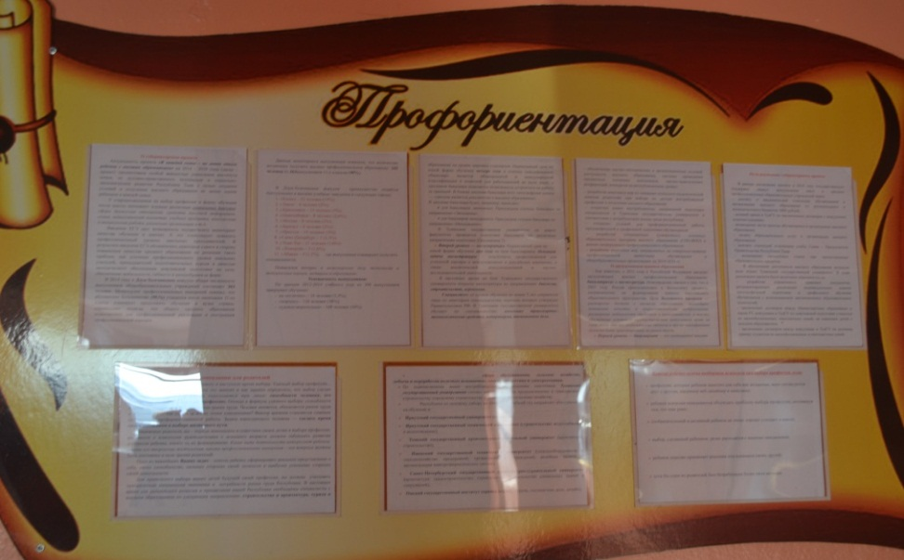
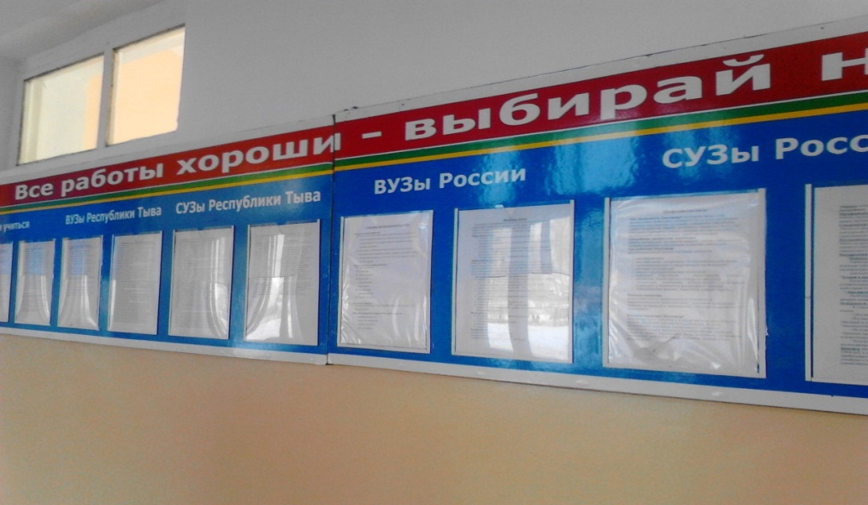
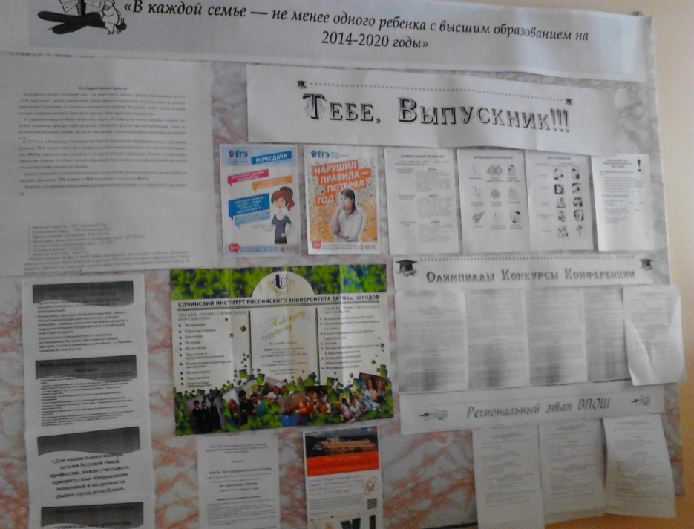
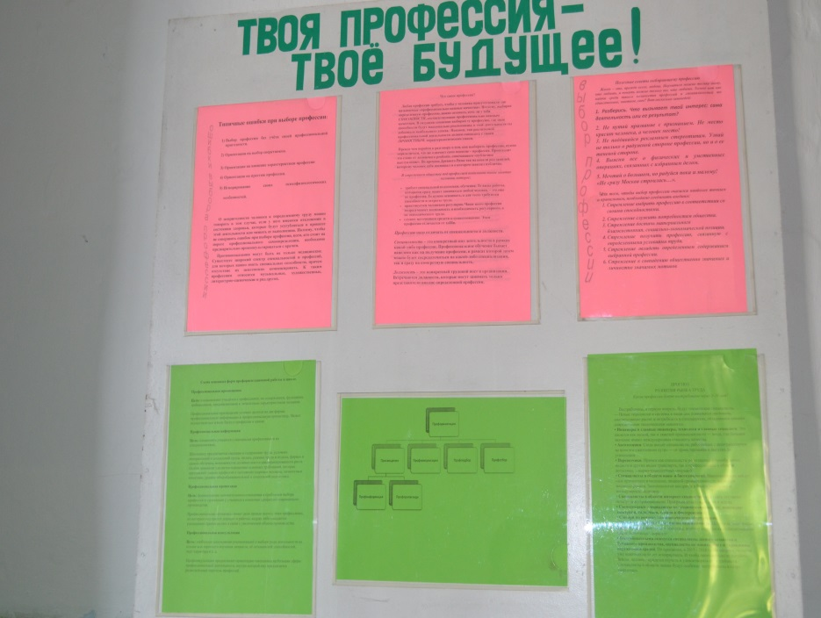
Информационные стенды

Slide 10
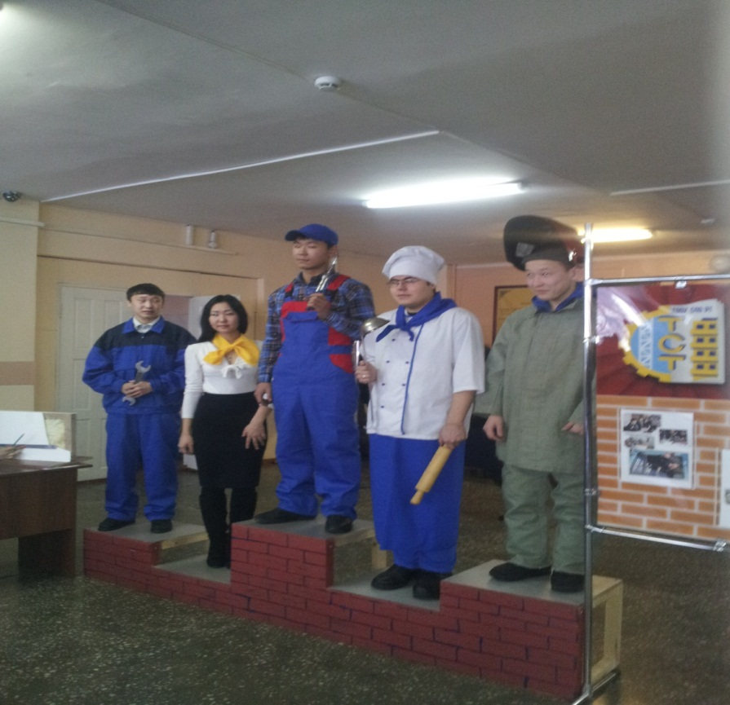
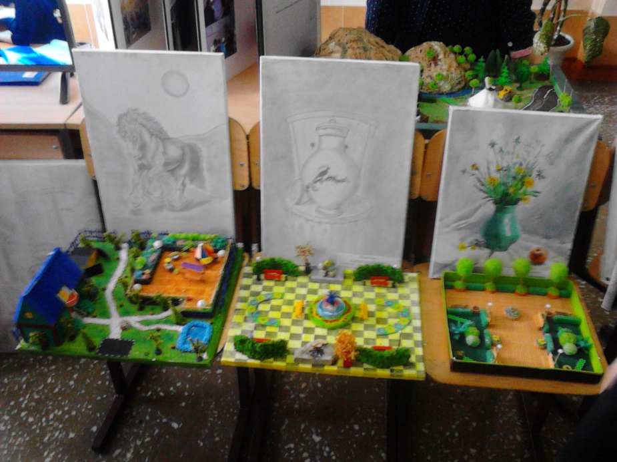
Дни открытых дверей в профессиональных образовательных организациях РТ

Slide 11
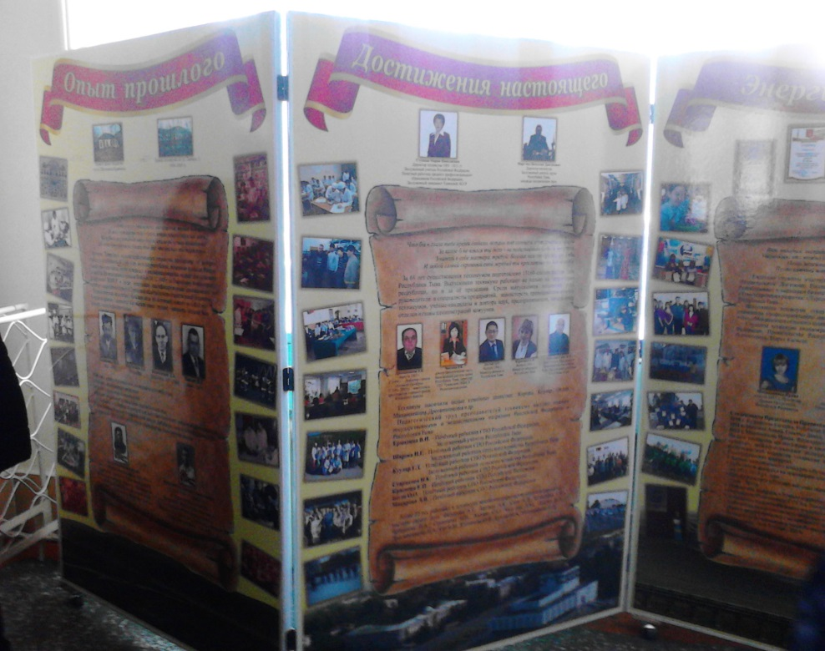
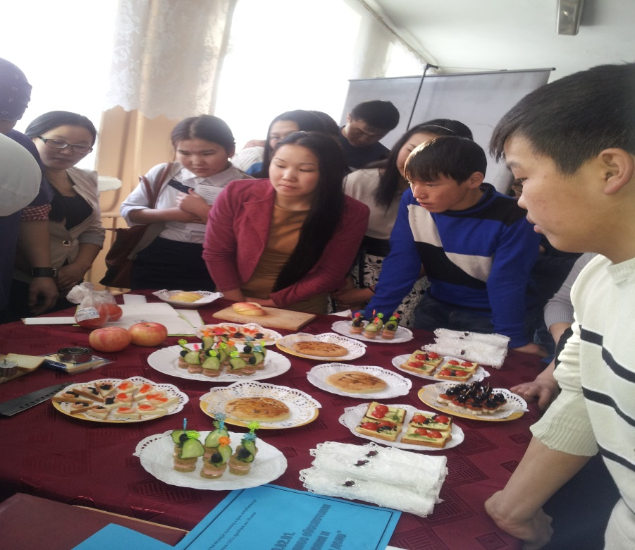
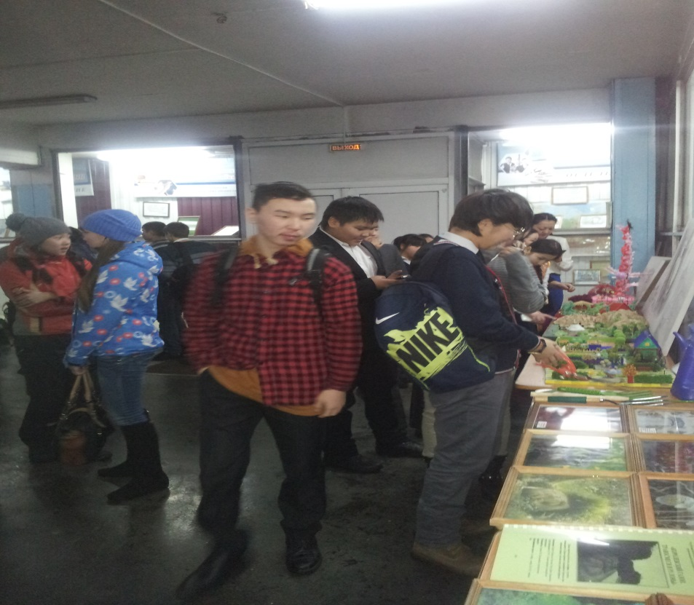
Выставки творческих работ

Slide 12
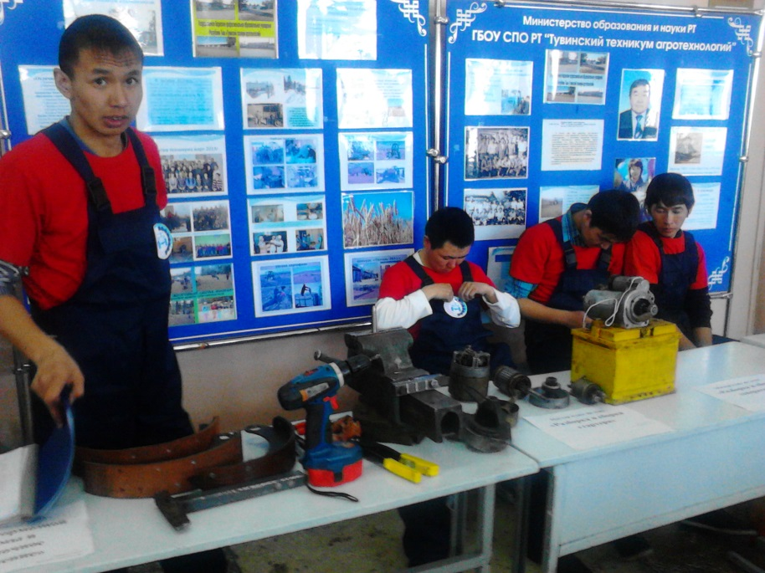
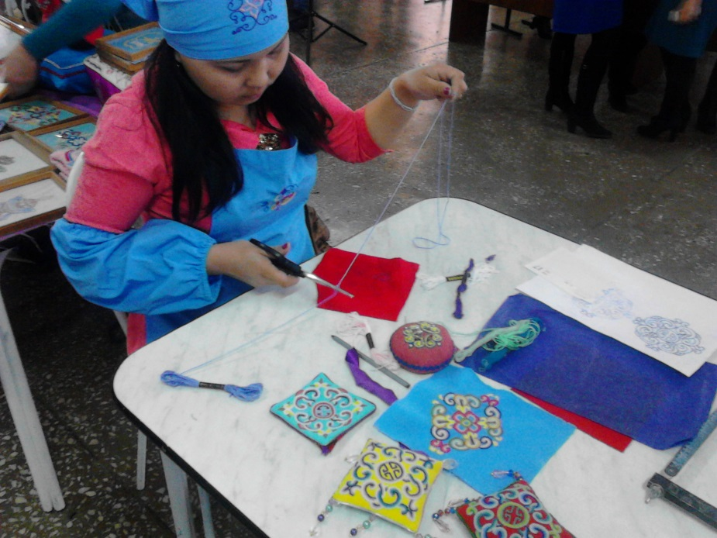
Мастер – классы

Slide 13
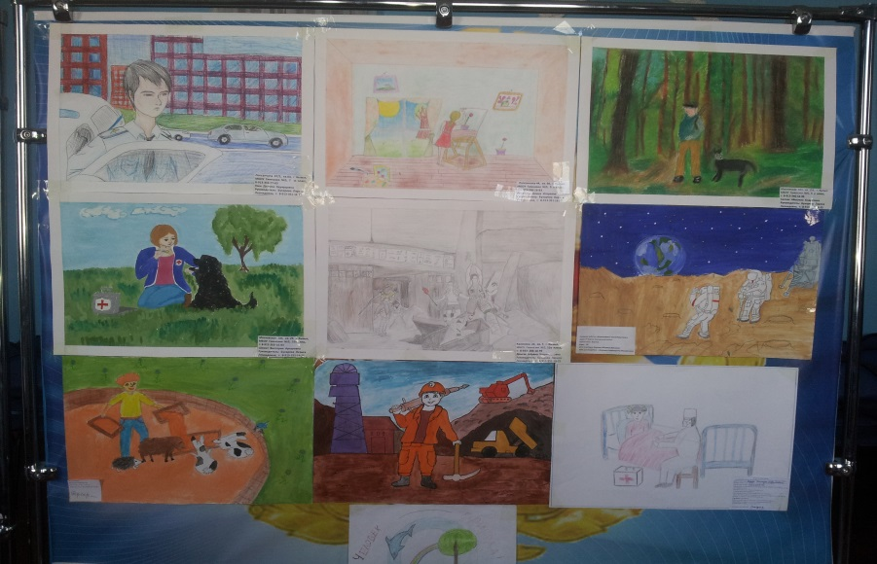
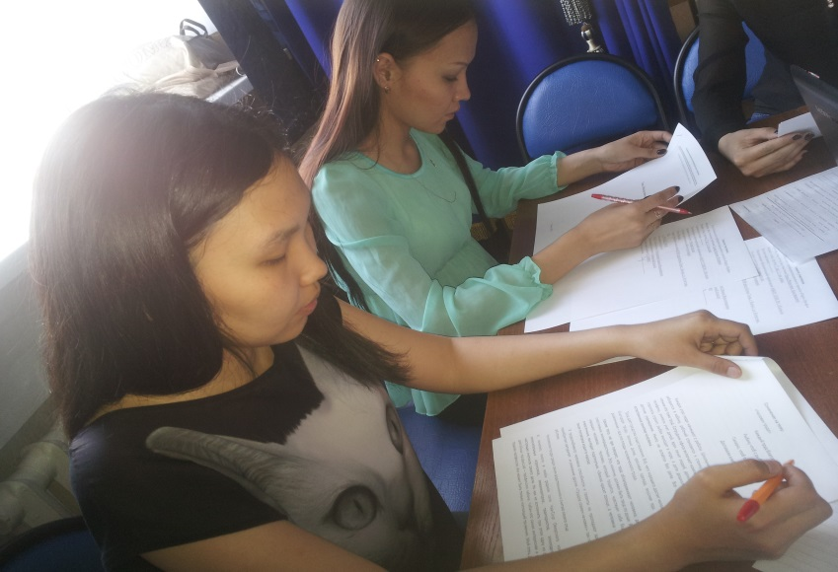
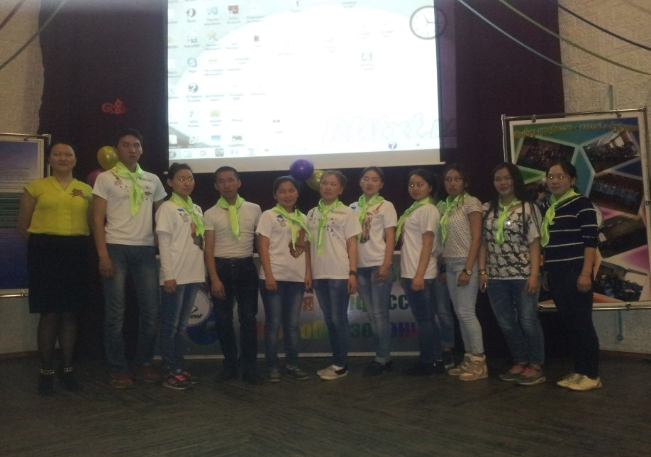
Профориентационный проект «Парус-Профи – 2016»
Работы участников были освещены на канале ГТРК Тыва 25 апреля 2016 года.
По итогам победители награждены грамотами и призами Министерства образования и науки Республики Тыва.

Slide 14
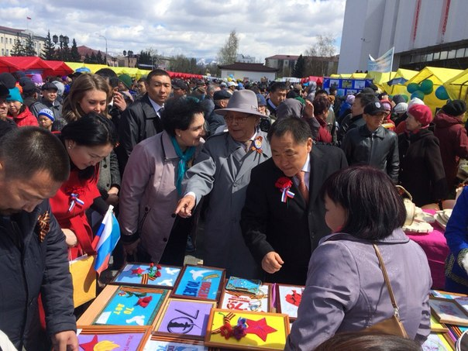
Информационное освещение ключевых событий по профессиональной ориентации обучающихся общеобразовательных организаций в средствах массовой информации
1. В сетевом информационном агентстве Тува-Онлайн репортаж о республиканском дне открытых дверей;
2. Репортаж ГТРК «Тыва», СТС;
3. Размещение на сайтах «РЦРВ», Минобразования РТ;
4. Даны репортажи в ГТРК «Тыва» о II-ом этапе республиканского профориентационного проекта «Парус-Профи» 2015 года.

Slide 15
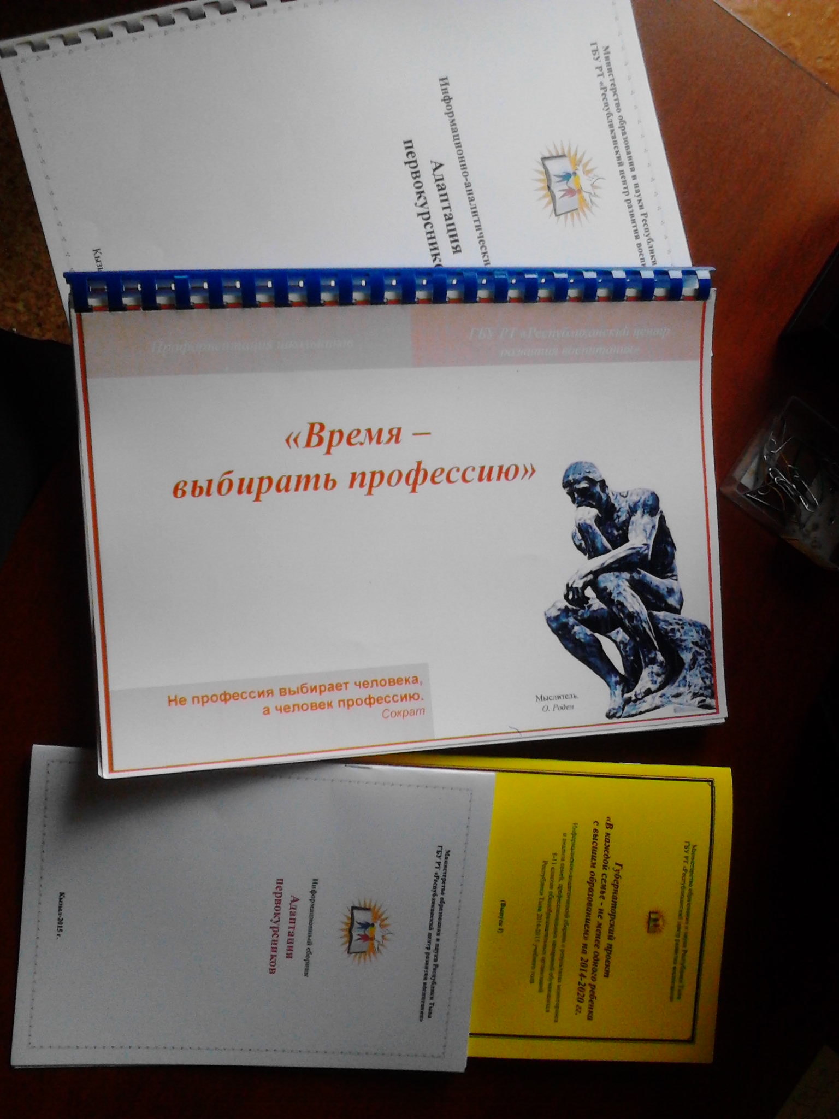
Информационно-методические пособия и сборники по профориентационной деятельности.
Информационные буклеты.

Slide 16
Итоги месячников по профессиональной ориентации среди учащихся школ республики
№ | Проведенные мероприятии | Общее количество мероприятий | Общий охват участников
1 | Координационный совет | 3 | 37 чел.
2 | Классные часы, лекции, беседы, встречи | 620 | 19860 чел.
3 | Семинары по губернаторскому проекту «В каждой семье не менее одного ребенка с высшим образованиям» (Выезды по кожуунам) | 5 | 806 чел.
4 | Профориентационная работа на сайтах СПО РТ | 83 | -
5 | День открытых дверей по ПОО РТ | 19 | 7059 чел
6 | Республиканский день открытых дверей | 1 | 4553 чел.
7 | Выезд в образовательные организации по проверке профессиональной ориентации | 92 учреждений | -
 | Итого | 823 | 32315 чел.

Slide 17
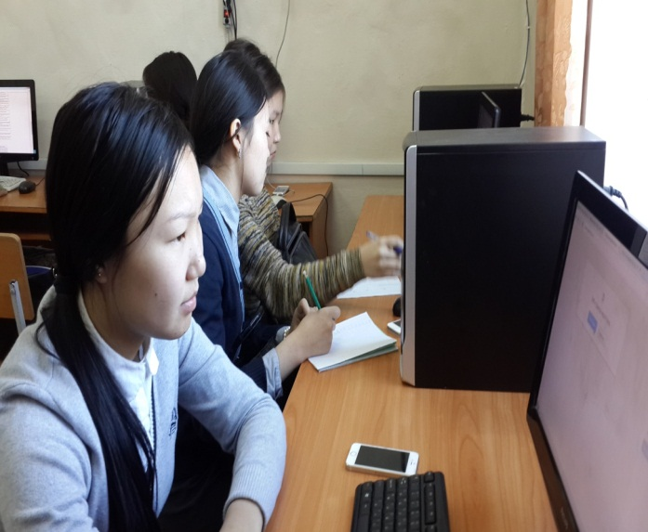
Единый день профессионального самоопределения в образовательных организациях - тестирования по методике Е. А. Климова среди обучающихся 9 и 11 классов с общим охватом - 5975 чел.

Slide 18
Перечень востребованных специальностей на рынке труда
Республики Тыва до 2020 года
Архитектура и строительство | 3618
геология, разведка и разработка полезных ископаемых | 2295
транс­портные средства | 1812
энергетика, энергетическое машиностроение и электро­техника | 1791
образование и педагогика | 590
металлургия, машиностроение и материалообработка | 437
экономика и управле­ние | 393
здравоохранение | 373
культура и искусство | 170
автоматика и управ­ление | 167
гуманитарные науки | 151
технология продовольственных продуктов и потребительских товаров | 102
воспроизводство и переработка лесных ресурсов | 95
информатика и вычислительная техника | 71
химическая и биотехнологии | 50
морская техника | 14
сфера обслуживания | 12
социальные науки | 6
естествен­ные науки | 2
геодезия и землеустройство | 2
электронная техника, радиотехника и связь | 1 .

Slide 19
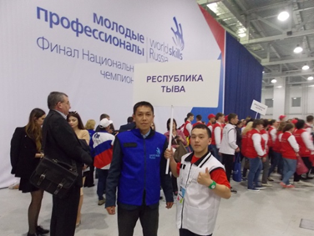
IV национальный чемпионат «Молодые профессионалы» (WORLDSKILLS RUSSIA) – 2016 по компетенции «Камнетесное дело» в г. Красногорск Московской области
По результатам чемпионата Ендан Анай-оол занял 3 место (502 балла) и привез в республику бронзовую медаль

Slide 20
Juniorskills
Juniorskills (юные профессионалы):
Проект по ранней профориентации и основам профессиональной подготовки школьников
Видение программы:
Каждый школьник имеет возможность попробовать себя в разных профессиях и сферах, в т.ч. профессиях будущего, обучаясь у профессионалов; а также углубленно освоить и даже получить к окончанию школы профессию.
Цель программы:
Создание новых возможностей для профориентации и освоения школьниками современных и будущих профессиональных компетенций на основе инструментов движения WorldSkills с опорой на передовой отечественный и международный опыт.

Slide 21
Таким образом, в 2016-2017 учебном году с целью развития воспитания следует наметить приоритетными направлениями деятельности:
внедрение современных технологий профориентационной деятельности;
со­вершенствование системы профессионального обучения и дополнительного образования через комплексный подход, обеспечивающий непрерывность профориентационного процесса с учетом возрастных и личностных особенностей человека;
определить в качестве значимых субъектов профориентационной деятельности работодателей, профессионального сообщества и семьи.
Спасибо за внимание!

